Slide 1
3장 영유아기 신체발달

Slide 2
3장 학습목표
1ST
태내기 발달
Point
2ND
영아기 신체발달과 운동발달
Point
3RD
유아기 신체발달과 운동발달
Point

Slide 3
3장 학습개요
1. 태내기발달
2. 영아기 신체발달과 운동발달
3. 유아기 신체발달과 운동발달
4. 유아기 운동능력 발달
1) 수정과 태내발달 단계
- 배란기, 배아기, 태아기
영아기 신체발달
영아기 운동발달
유아기 신체발달
연령별 유아 신체발달 특징
뇌의 성장
대근육운동 발달
소근육운동 발달

Slide 4
2. 영아기 신체발달과 운동발달
1) 영아기 신체발달
(1) 신생아기 신체적 특징 :
① 피부: 얇고 주름지고 탄력이 부족, 몸 전체가 끈적한 태지와
솜털로 쌓여있음
② 신장: 평균신장 남아 51.4cm / 여아 50.5cm
체중: 평균체중 남아 3.4kg / 여아 3.2kg
③ 골격: 출생 시 신생아는 가슴이 둥글고 어깨가 높으며 목이 짧음
성장하면서 가슴이 펴지고 갈비뼈가 구부러지기 시작
목이 길어지면서 어깨가 아래로 내려감
④ 치아: 유치는 출생 후 약 6개월 경부터 나오기 시작
두 돌 반경이 지나면 20개의 유치가 모두 나옴

Slide 5
2. 영아기 신체발달과 운동발달
1) 영아기 신체발달
(2) 영아기 생리적 특징과 반사운동:
① 수유: 생후 6개월 동안 모유수유가 바람직함
: 모유는 여러 면역물질이 포함되어 있으며, 신생아에게
필요한 영양분을 체내에서 소화되기 쉬운 농도로 유지
어머니-영아 간 심리적 애착을 형성, 산모의 자궁수축,
유방암 예방
② 이유: 생후 4개월~6개월 사이 시작
유동식으로 시작-12개월경 고형음식으로 바꾸어 공급

Slide 6
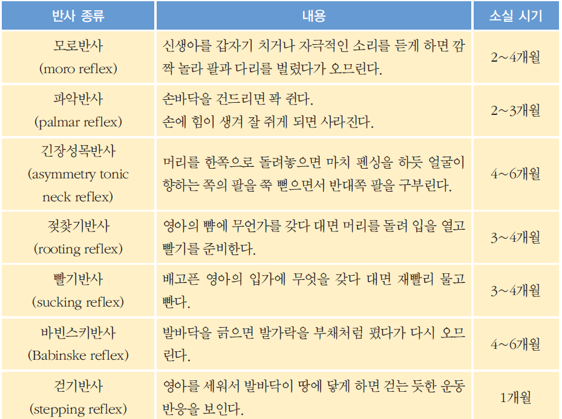
2. 영아기 신체발달과 운동발달
⑤ 반사: 생존반사기능과 특수반사기능이 있음

Slide 7
3. 유아기 신체발달과 운동발달
2) 연령별 유아 신체발달 특징_3세의 신체발달

Slide 8
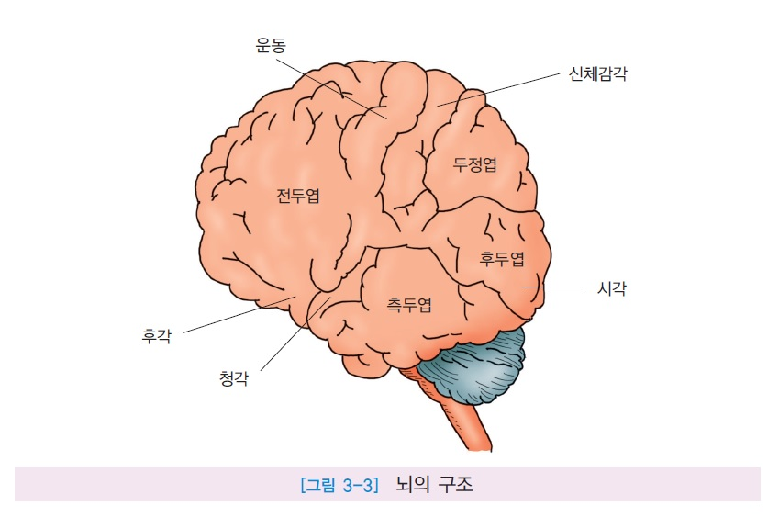
3. 유아기 신체발달과 운동발달
3) 뇌의 성장
(1) 뇌의 구조
❖ 대뇌피질: 뇌 무게의 80%, 고등정신기능을 다루며, 언어, 학습, 지각, 사고 같은
지적 기능에 영향을 줌
❖ 유아기 두뇌발달은 이후 신체, 인지, 정서발달의 기초가 됨
❖ 3세경 뇌의 무게는 성인의 90%, 6세경이면 성인과 비슷한 수준으로 뇌의 크기가 발달

